Slide 1
Bonus Energia
Assessore provinciale Peter Brunner

Slide 2
Direttiva UE Case green (EPBD)
24 aprile → emanata nuova direttiva (UE) 2024/1275 sulla prestazione energetica nell’edilizia; obiettivo: raggiungere neutralità climatica dell'edilizia europea entro il 2050
Edifici nuovi → dal 2030 edifici a emissioni zero; edifici pubblici → dal 2028
Edifici a emissioni zero:
devono essere più efficienti del 10% della CasaClima A
devono coprire il fabbisogno energetico rimanente per mezzo di fonti di energia rinnovabili
Fino ad allora:
standard minimo per edifici nuovi CasaClima A
copertura del fabbisogno di energia primaria dal 50 al 60 percento
il fabbisogno di energia elettrica deve essere coperto nella misura di 50 W/m² della superficie coperta con energie rinnovabili
Ristrutturazione del parco immobiliare: → al primo posto efficienza energetica
Fino al 2030:
riduzione del consumo totale di energia primaria di edifici residenziali del 16% rispetto al 2020 e del 22% entro il 2035
devono essere ristrutturati il 16% e fino al 2033 il 26% degli edifici non residenziali con le prestazioni energetiche peggiori
al più tardi entro il 2040 deve essere realizzata la transizione energetica e non devono più essere utilizzati impianti di riscaldamento a combustibili fossili

Slide 3
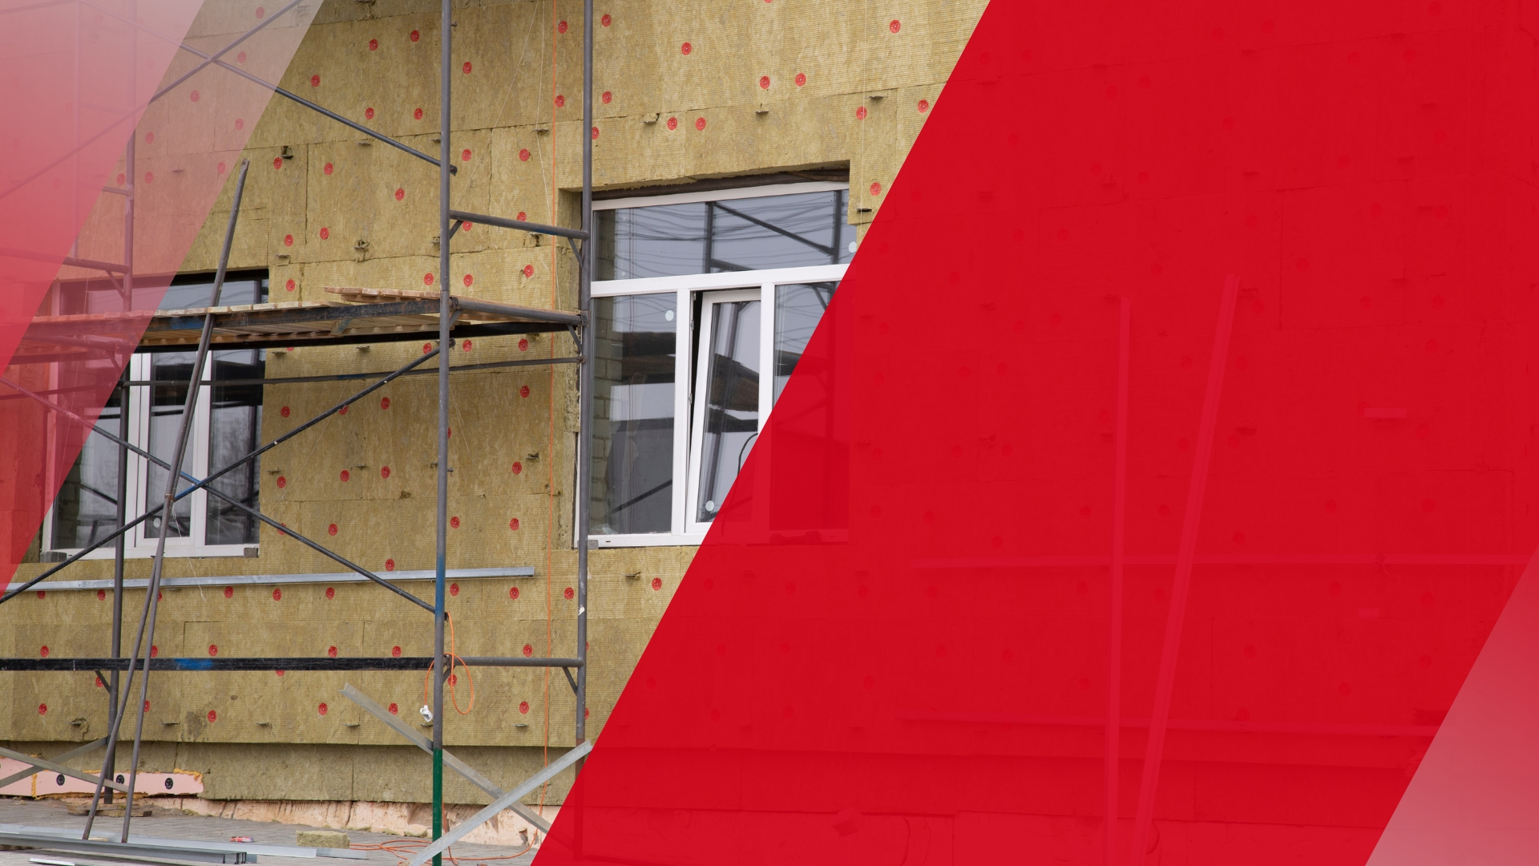

Bonus energia

Slide 4

Bonus energia
Bonus energia attuale
utilizzo del bonus energia fino al 31/12/2026
Si può usufruire del bonus energia un’unica volta
Sono fatte salve le disposizioni in materia di tutela del paesaggio e dei beni culturali
Le novità:
Bonus energia nella zona mista e nel verde agricolo
Estensione della possibilità di utilizzo del bonus cubatura della destinazione d’uso abitazione per almeno il 50% anche alle destinazioni d’uso «attività di servizio», «commercio al dettaglio» e «attività artigianale»
Edifici esistenti:
La data di riferimento per edifici esistenti è ora il 04/09/2007
Nuovi edifici:
volumetria complessiva con la destinazione d’uso abitazione o le destinazioni d’uso sopra indicate per più del 50 % → volumetria fuori terra aumentabile del 10%, se l'intero edificio soddisfa lo standard CasaClima - Nature e sono soddisfatti i requisiti dell’edificio ad emissioni zero

Slide 5
Bonus energia
Bonus energia nel verde agricolo
Nel verde agricolo il bonus energia non può superare i 200 m³
La volumetria abitativa fuori terra dell’edificio non può superare la misura massima di 1500 m³, anche dopo l’esercizio di eventuali altri diritti edificatori ed in seguito all’utilizzo del bonus energia
non trova applicazione in caso di maso chiuso e per gli edifici distaccati dal maso chiuso
sono fatte salve le specifiche prescrizioni d’uso dettate con riferimento ai beni paesaggistici di cui all’articolo 11, qualora più restrittive.

Slide 6

Verande

Slide 7

Verande
Riattivazione della vecchia disciplina con le seguenti novità:
nelle zone miste, costruzione di verande su unità abitative in edifici già esistenti
veranda per lo sfruttamento passivo dell’energia solare e termicamente divisibile dai locali retrostanti
la distanza tra la parete esterna dell’edificio e la parte vetrata della veranda non può essere superiore a 3,50 m
veranda senza sistema di riscaldamento
superficie lorda della veranda non superiore all’8% di quella della relativa unità abitativa
superficie lorda della veranda → in ogni caso 9 m², ma non più di 30 m²
per isolamento termico sufficiente → le parti della struttura della veranda devono rispettare i coefficienti di trasmissione del calore di Uw ≤ 1,4 W/(m²K) o Ug ≤ 1,2 W/(m²K) .
La superficie vetrata non può essere inferiore al 70% della facciata della veranda

